Slide 1
Облачные вычисления
Лекция 5. Архитектура
приложений в облаке.
Часть 1. Особенности проектирования
приложений

Slide 2
Особенности платформы Windows Azure
Приложение в облаке — это всегда сервис.
Динамичная инфраструктура.
Платформенные сервисы.
Автоматизация управления приложением.
Отличия серверных и облачных технологий.
«Цена» архитектуры.

Slide 3
«Цена» архитектуры
Трафик - объем данных, переданный или полученный центром обработки данных, в котором расположено приложение.
Способы уменьшения трафика:
Расположение интенсивно работающего с данными кода рядом с хранилищем или базой данных.
Отказ от клиент-серверной архитектуры в пользу сервис-ориентированной.

Slide 4
«Цена» архитектуры
Вычислительные ресурсы – стоимость вычислительных ресурсов определяется временем работы приложения и измеряется с момента развертывания в облаке с учетом мощности выделяемых виртуальных машин.
Оптимизация потребления выч. ресурсов:
Проведение нагрузочного тестирования.
Определение профиля нагрузки.
Динамическое изменение количества и мощности экземпляров.
Постоянный сбор статистики использования.

Slide 5
«Цена» архитектуры
Хранилище данных – стоимость хранения и обработки транзакций определяется объемом фактически сохраненных данных и количеством операций с этими данными.
Особенности:
Значительная разница между стоимостью SQL Azure и Azure Storage.
SQL Azure и Azure Storage предоставляют фундаментально отличающиеся сервисы.
Перенос с SQL Azure в Azure Storage удобен, если приложение ориентировано на работу с подмножеством оперативно доступных реляционных данных.
Документы, файлы, другие большие цифровые объекты - Azure BLOB Storage.
Тарификация SQL Azure с 1 Гб.

Slide 6
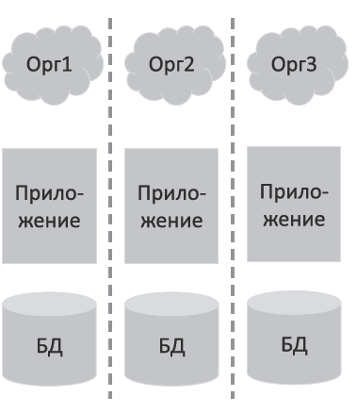
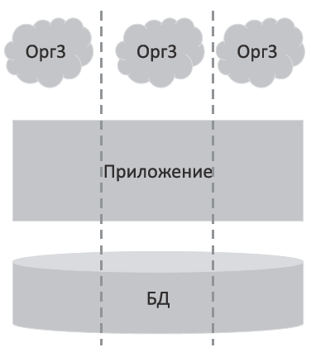
Мультитенантная архитектура
Не мультитенантное приложение
Мультитенантное приложение

Slide 7
Мультитенантное приложение
Выделенная архитектура - каждая группа пользователей использует отдельную копию сервиса, предназначенную только для него.
Настраиваемая архитектура - сервис настраивается для каждого конкретного пользователя через конфигурацию и без применения собственного кода.
Мультитенантная архитектура - пользовательский интерфейс может настраиваться для каждого тенанта в отдельности, как и бизнес-правила, и модель данных.
Масштабируемая архитектура – поддерживается мультитенантность и конфигурация, плюс возможность горизонтального масштабирования сервиса.

Slide 8
Мультитенантное хранилище
Отдельные базы данных - каждый пользователь (организация) имеет собственную базу данных с собственными схемами данных.
Совместно используемые базы данных с разными схемами - все пользователи работают с одной базой данных, но имеют разные наборы предопределенных полей.
Совместно используемые базы данных с совместно используемой схемой - все пользователи работают с одной и той же базой данных, и для хранения расширений данных используются специальные техники.

Slide 9
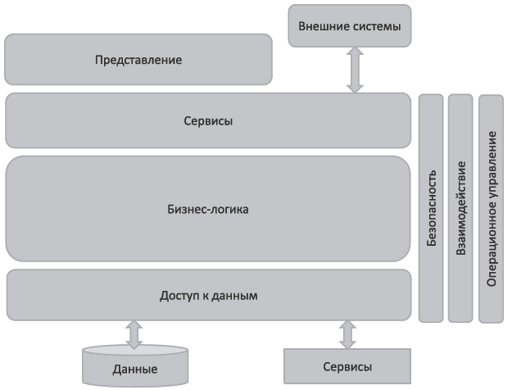
Отличия серверных и облачных технологий
Логические уровни приложения:

Slide 10
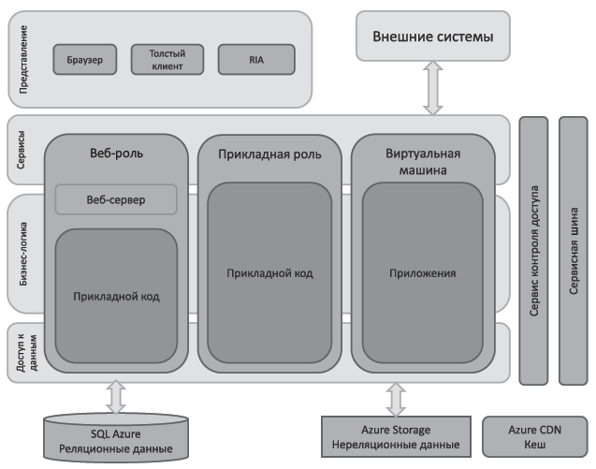
Отличия серверных и облачных технологий
Инфраструктурные блоки Windows Azure:

Slide 11
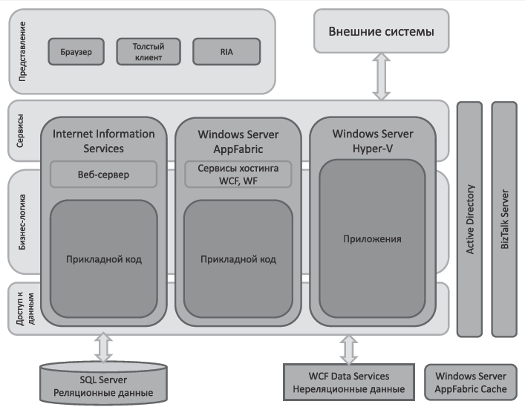
Отличия серверных и облачных технологий
Инфраструктурные блоки Windows Server:

Slide 12
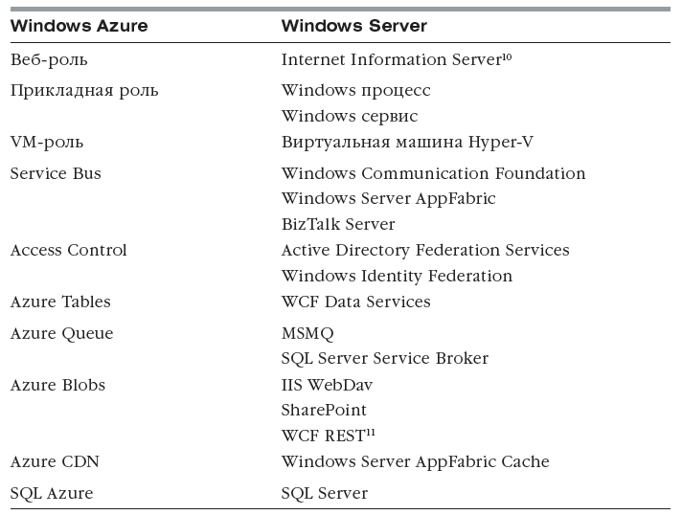
Отличия серверных и облачных технологий

